Slide 1
Agenda
Części składowe programu komputerowego - Struktury Danych
Formy i poziomy Testowania
3) Błędy i Bugi w Oprogramowaniu
4) Narzędzia Testowe

Slide 2
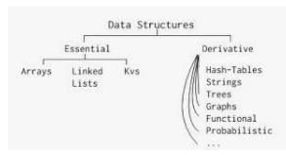
„ Części składowe programu komputerowego - Struktury Danych” Wiki: https://pl.wikipedia.org/wiki/Struktura_danych

Slide 3
Części składowe programu komputerowego - Struktury Danych
Dane wyświetlane w komputerze muszą być w jakiś sposób zapisane w pamięci lub na dysku
Struktura w jakiej Dane są zapisywane ma kluczowe znaczenie dla szybkości Oprogramowania jak i dla jego zużycia pamięci
Dobry wybór struktury danych potrafi uprościć pracę programisty oraz testera
Dziś praca programisty to w 80% praca ze strukturami danych i ich obróbka
Tester korzysta z nich tworząc m.in. Skrypty testowe
Są blisko powiązane z algorytmami

Slide 4
Części składowe programu komputerowego - Struktury Danych
Jak wszystko w IT i świecie dzielimy struktury danych na różne grupy (takich podziałów można doszukać się kilka)
Najważniejsze stuktury danych
Tablica (Wektor)
Lista (Jedno- i Dwukierunkowa)
Mapa (Słownik)
Drzewo (i Las☺)

Slide 5

Części składowe programu komputerowego - Tablica
Prosta reprezentacja danych (intuicyjna) w formie kolejnych elementów znajdujących się koło siebie
W pamięci często elementy znajdują się koło siebie (mogą być zapisane jako adres 1 elementu i offset )
Zalety:
Szybkie odnajdowanie danych
Szybkie dodawanie i usuwanie danych na końcu
Wady:
Potrzebują wolnych bloków pamięci
Ciężko dodać element do środka tabeli
Ciężko usunąć element z tabeli

Slide 6
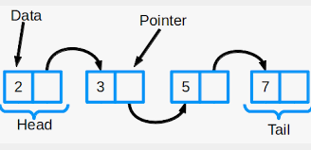
Części składowe programu komputerowego - Lista
Bardziej złożona od tablicy
Dane są rozrzucone w pamięci
Każdy element poza swoimi danymi zna lokalizację następnego elementu (jednokierunkowa) lub następnego i poprzedniego (dwukierunkowa)
Zalety:
Może się fajnie „dopasować” do pamięci
Szybkie dodawanie i usuwanie elementów w dowolnym miejscu
Wady:
Ciężkie wyszukiwanie elementu
Ciężkie sortowanie

Slide 7
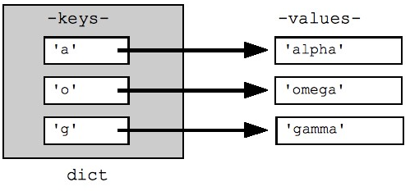
Części składowe programu komputerowego - Mapa (Słownik)
Inna forma przechowywania danych
Należy do grupy pojemników asocjacyjnych (często nazywanych klucz-wartość)
Przykład – książka telefoniczna („Jan Kowalski” – „0700 123 456”)
Zalety:
Inna forma intuicyjnej prezentacji danych (dla człowieka)
Natychmiastowe wyszukiwanie (po kluczu)
Szybkie dodawanie i usuwanie
Wady:
Sortowanie
Dodawanie elementu wymaga dodatkowej pracy

Slide 8
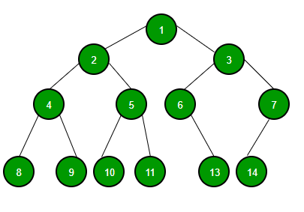
Części składowe programu komputerowego - Drzewo (I Las☺)
Inna forma przechowywania danych
Należy do grupy pojemników hierarchicznych
Każdy element drzewa nazywa się węzłem (node)
Każdy węzeł (poza 1 na samej górze) ma rodzica
Każdy węzeł może mieć dziecko (lub dzieci) – czyli inne węzły
Zalety:
Dobrze przedstawia struktury hierarchiczne
Szybkie dodawanie i usuwanie elementów (i czasami całych grup elementów)
Wady:
Trudna implementacja
Trudne przeglądanie, wyszukiwanie i sortowanie

Slide 9
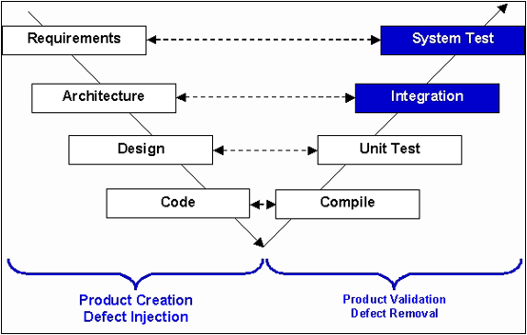
„Formy i poziomy Testowania ” Link: https://testerzy.pl/artykuly/poziomy-testowania

Slide 10
Poziomy testowania
Kiedyś (1 Prezentacja Slajd 15) przy modelu wodospadowym (Waterfall) Testowanie odbywało się po zakończeniu każdego etapu
User Stories -> (Rewizja) ->Implementacja (Testy) -> Testy -> (Testy akceptacyjne)
Problem – późne wykrycie wad
Podstawowa zasada budżetu Projektu IT – „Późno wykryte błędy są najdroższe do naprawy”
Aby umożliwić podniesienie jakości i kontrolę budżetu potrzebne jest testowanie na wielu pomniejszych etapach tworzenia oprogramowania
Testowanie przez to stało się osobną techniką, sztuką, procesem przy tworzeniu Software’u
00967239

Slide 11
Poziomy testowania
W metodologii SCRUM Testowanie dopasowane jest do czasu trwania Sprintu
Testerzy (w realnych projektach) często tworzą własne zespoły
Mają własne spotkania Scrumowe (Planing, Retro, Review – patrz Scrum)
Poziomy testowania często są dopasowywane do struktury przedsiębiorstwa (inaczej testuje się produkt dla szpitala inaczej dla klientów prywatnych itd.)
Jest wiele kryteriów testowania i potencjalnych etapów, zarządza tym Architekt Testów (lub zespół architektów) oraz osoby odpowiedzialne za jakość produktu
Dziś firmy projekty są podzielone na małe elementy tworzone przez zespoły często rozrzucone po całym świecie (w różnych strefach czasowych)
Osoby odpowiedzialne za całokształt projektu dzielą cały produkt na poszczególne części, z których (jak z lego) tworzyny jest cały produkt
Te części (często nazywane komponentami) mają własne cykle testowe

Slide 12
Poziomy Testowania Wewnątrz komponentu
Programista
Tester
Pair Programming (formalnie nie jest to test, ale jest ważnym elementem procesu testowego)
Code Review
Unit Testing (Testy jednostkowe)
Testy Integracyjne
Testy Funkcjonalne i Systemowe
Testy akceptacyjne

Slide 13
Poziomy Testowania Wewnątrz komponentu
Po przetestowaniu tym cyklem testów Komponentu – Testy niebieskie z poprzedniego sklaju (Wykonywane przez testerów) Powtarza się na kolejnych etapach Integracji (Składania komponentów w większą całość)
W zależności od przemysłu i klienta końcowego tworzy się dodatkowe poziomy testów (np. Beta-testy gier komputerowych)
Z punktu widzenia biznesowego – najważniejsze dla firmy są testy akceptacyjne. W skrócie oznaczają, że jeżeli przejdą wszystkie – klient akceptuje nasz produkt i jest zobowiązany zapłacić za niego pieniądze

Slide 14
Podział testów
Programista
Tester
Testy dodatkowo dzieli się też na 3 grupy opisujące poziom dostępnej wiedzy i struktury testowanego systemu
Testy białoskrzynkowe (White-Box)
Testy szaroskrzynkowe (Gray-Box)
Testy czarnoskrzynkowe (Black-Box)
Wiki: https://pl.wikipedia.org/wiki/Testowanie_oprogramowania

Slide 15
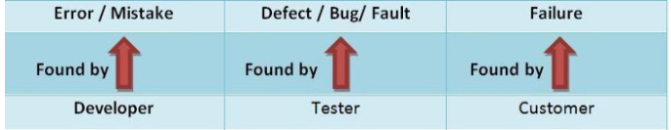
„Błędy i Bugi ” Linki: https://artoftesting.com/difference-between-error-fault-failure-and-defect https://medium.com/swlh/what-is-difference-between-defect-bug-error-b477e76b5502

Slide 16
Błędy i Bugi
Nie da się tworzyć oprogramowania (ani w zasadzie niczego na świecie) bez błędów
Testy i najdokładniejsze procedury nie uchronią nas przed 100% błędów
Ponieważ w świecie IT wszystko musi mieć swoją formalną nazwę i proces stworzono kategorie i poziomy błędów (czyt. Sylabus ISTQB)
Pomyłka (Error/Mistake) – błąd, niedopatrzenie programisty. Miał dobrze sprecyzowane zadanie, wszystko w dokumentacji się zgadza, ale przez niedopatrzenie coś źle zrobił i system nie działa
Defekt (Defect) – Problem odnaleziony w systemie przez testera. Może też dotyczyć tego, że system działa w zasadzie dobrze, ale jest sposób by go zawiesić (patrz – gwiazda Śmierci ☺)
Bug – Błąd w kodzie (wprowadzony poprzez Pomyłkę lub złą specyfikację) znajduje go i naprawia Programista
Awaria (Failure) – wywalenie się systemu, nie wykonanie pracy lub wykonanie jej błędnie.

Slide 17
Błędy i Bugi – narzędzia i proces
Do znalezienia bugów w kodzie można użyć wielu narzędzi i procesów
Pair Programming
Review
Debugging
Debugowanie to proces odtwarzania kodu krok po kroku i analizę algorytmów lub przepływu danych w programie
Znaleziony przez Testera Defekt zostaje zapisany w systemie nazywanym BugTrackerem (Np. Redmine, Mantis, Backlog, Bugzilla)
Bug dostaje swój identyfikator, opis jak go odtworzyć, zakładane i aktualne zachowanie systemu oraz priorytet (proces ten może się różnić w zależności od firmy)
Programista zarządza Bugiem w Bugtrackerze i gdy rozwiąże problem, ustawia status Buga na „Ready For Testing” i Tester ponownie wykonuje swoją pracę
Jeśli Bug jest naprawiony – otrzymuje status „Closed” i zapominamy o nim, jeśli nie – wraca do Programisty ze stanem „Test Failed”

Slide 18
Błędy i Bugi – automatyzacja
Bugi lubią wracać ☺
Programiści i Testerzy pracują zdalnie, daleko od siebie, często wchodzą sobie w drogę
Każdy test który przeprowadziliśmy powinien być od tej pory zawsze uruchamiany aby upewnić się, że błąd nie powrócił
W tym celu testy Jednostkowe i Integracyjne automatyzuje się
Test jednostkowy -łatwy do napisania (zazwyczaj) i łatwy do automatyzacji
Testy jednostkowe pisze się w języku programowania w jakim powstaje również nasz koda
Test Intergacyjny – trudny do napisania i trudny do automatyzacji
Test intergacyjny powstaje często w językach skryptowych (Python, nodejs) lub wykorzystuje narzędzia do automatyzacji testów (Selenium)

Slide 19




„ Narzędzia Testowe i Integracyjne” Linki: https://www.jenkins.io/ https://trello.com/pl

Slide 20
Testowanie automatyczne i regresja
Metodyka pracy przyjęta w większości korporacji i firm IT zakłada tzw. Ciągłą integrację (Continous Integration) (https://pl.wikipedia.org/wiki/Ci%C4%85g%C5%82a_integracja)
Aby móc kontrolować jej przebieg używa się narzędzia do jej wykonywania – najczęściej jest to Jenkins lub Gitlab
Jenkins jest programem który „odpala” każdy etap tworzenia poprawki do kodu
Przykład takiego wykonania:
Git pull -> Testy Jednostkowe ->Testy Integracyjne -> Testy systemowe -> Poprawka zaakceptowana
Tester i programista używają CI (Continous Integration) na okrągło i kręcące się „kulki” w Jenkinsie śnią im się po nocach ☺
Idea Continous Integration – każda zmiana (nawet najmniejsza) powoduje uruchomienie każdego etapu testowania i weryfikacji i wybudowania się całego produktu
Testy automatyczne które już napisaliśmy odpalają się każdorazowo dla każdej zmiana. Grupa tych testów nazywa się Regresją (Testami Regresji)

Slide 21
Testowanie – narzędzia i techniki
Analizując swój program musimy brać pod uwagę również czynniki spoza naszego systemu
Np. – jak wpływa na działanie całego komputera (czy nie zabiera 99% procesora)
Czy nie powoduje usunięcia plików do których nie powinien mieć dostępu
Czy działa bez praw administratora?
Każdy tester posiada bazę narzędzi którą lubi się posługiwać w swojej pracy. Musi on ją jednak zbudować sam na bazie doświadczenia (ulubione skrypty, skanery portów i inne cuda na kiju)
Najczęściej używane technologie (do wygooglania ale nie do nauczenia się, jest tego za dużo!)
Selenium
Wireshark
ProcessExplorer
Skrypty powłoki (Linux, macOS)

Slide 22
Testowanie i programowanie - Trello
Będziemy używać darmowego portalu trello służącego do tworzenia Zadań programistycznych i testowych
Zadania w zależności od postępu będziemy oznaczać jako
Nowe
W trakcie
Gotowe Do testów
Przetestowane

